Slide 1
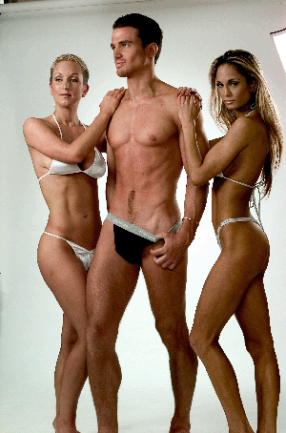
NAHK
Koostas Leelo Lusik
Are PK 2014

Slide 2
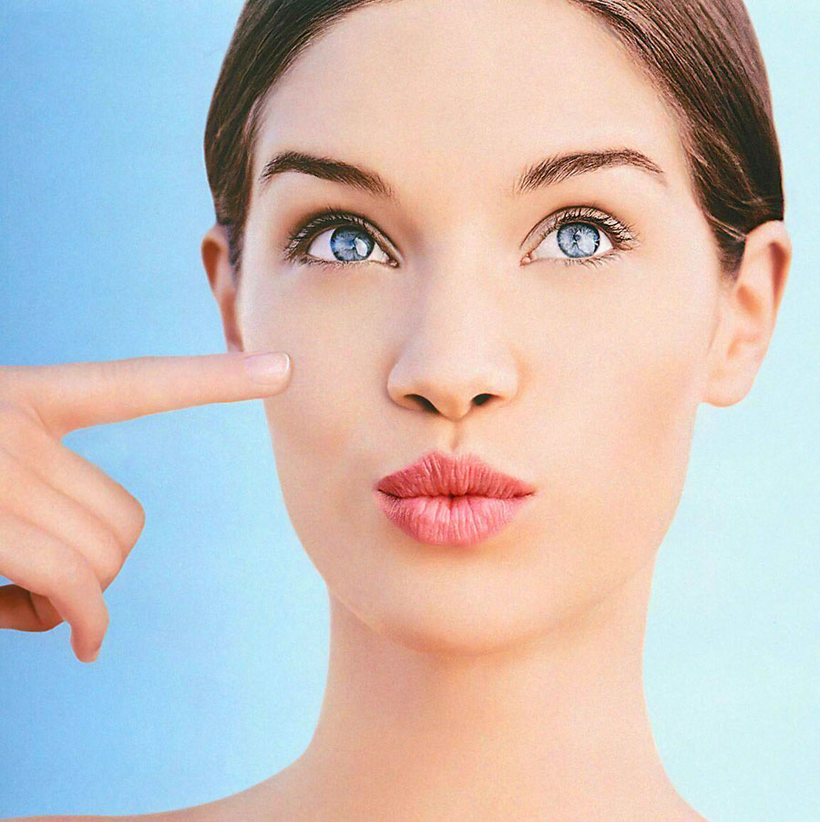
Nahk on elund, mis katab inimese keha.
Nahk kaitseb organismi välistingimuste eest
Nahas sünteesitakse mitmeid ühendeid
Nahk on erituselund (soolad, vesi)
Nahk aitab säilitada keha temperatuuri
Nahk on meeleelund

Slide 3
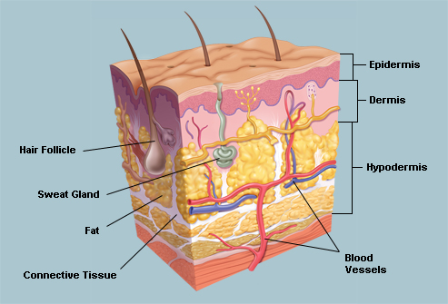
Naha ehitus - MARRASKNAHK
Marrasknaha pindmine kiht on sarvkiht, mis kaitseb veekao ja kahjulike välistingimuste eest
Marrasknaha alumises kihis moodustuvad pidevalt uued rakud. Selle tõttu paranevad vigastused kiiresti.

Slide 4
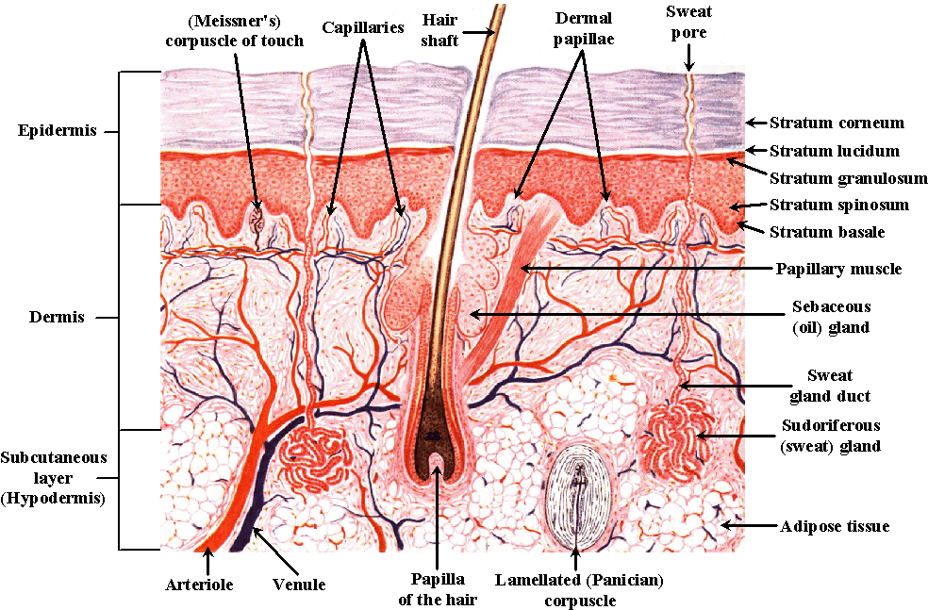
Naha ehitus - PÄRISNAHK
Pärisnahas on rohkesti vere- ja lümfisooni, närvilõpmeid, higi- ja rasunäärmeid ning karvade juured
Nahaaluskude ühendab pärisnahka nahaaluste elunditega. Seal paikneb ka rasvkude

Slide 5
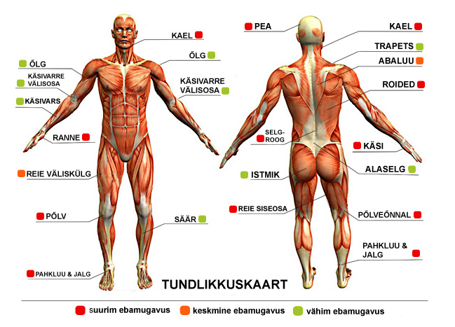
Nahk on meeleelund
Kompimise kaudu saame väliskeskkonnast palju infot – puudutus, surve, valu, külm, kuum
Retseptoreid on eri kehapiirkondades erinevalt

Slide 6
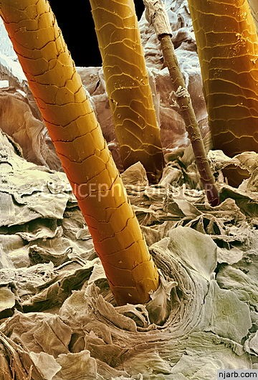
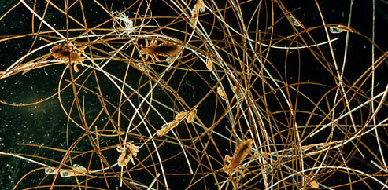
Inimese karvkate
Inimese keha on kaetud hõreda karvkattega
Külma korral annab sooja karvapüstitajalihase töö.
20 most amazing microscope shots pictures

Slide 7
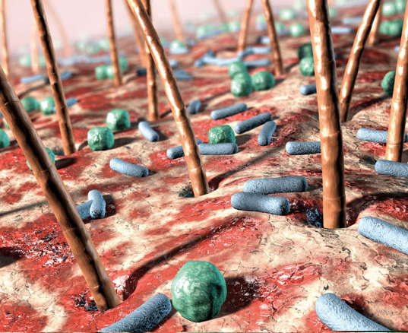
Nahal leidub alati baktereid
Osa elab nahal alaliselt, osa on sattunud sinna juhuslikult, vaid väike osa nahabaktereid võib põhjustada haigusi
Puhas ja terve nahk on mikroobidele läbimatu ja eluks ebasoodne (veidi happeline pind ja nahanäärmete eritised)

Slide 8

Nahavärv
Mida rohkem UV-kiirgust, seda rohkem toodab nahk MELANIINI ja seda pruunim on nahk
Takistab kiirguse tungimist nahaaluskoesse, mis organismi kahjustaks
Melaniini kogusest nahas sõltub inimgruppide nahavärvus

Slide 9
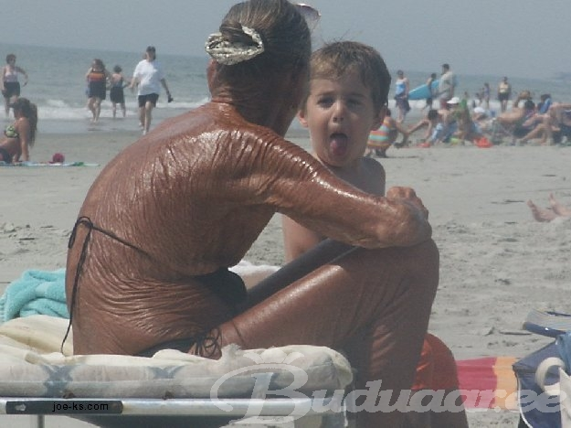
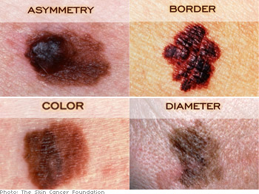
Liigne päevitamine?
Päikeselt tulev liigne UV-kiirgus võib põhjustada nahavähki ning naha enneaegset vananemist
Keha tuleb kaitsta sobiva riietuse, päikseprillide ja kaitsekreemidega

Slide 10
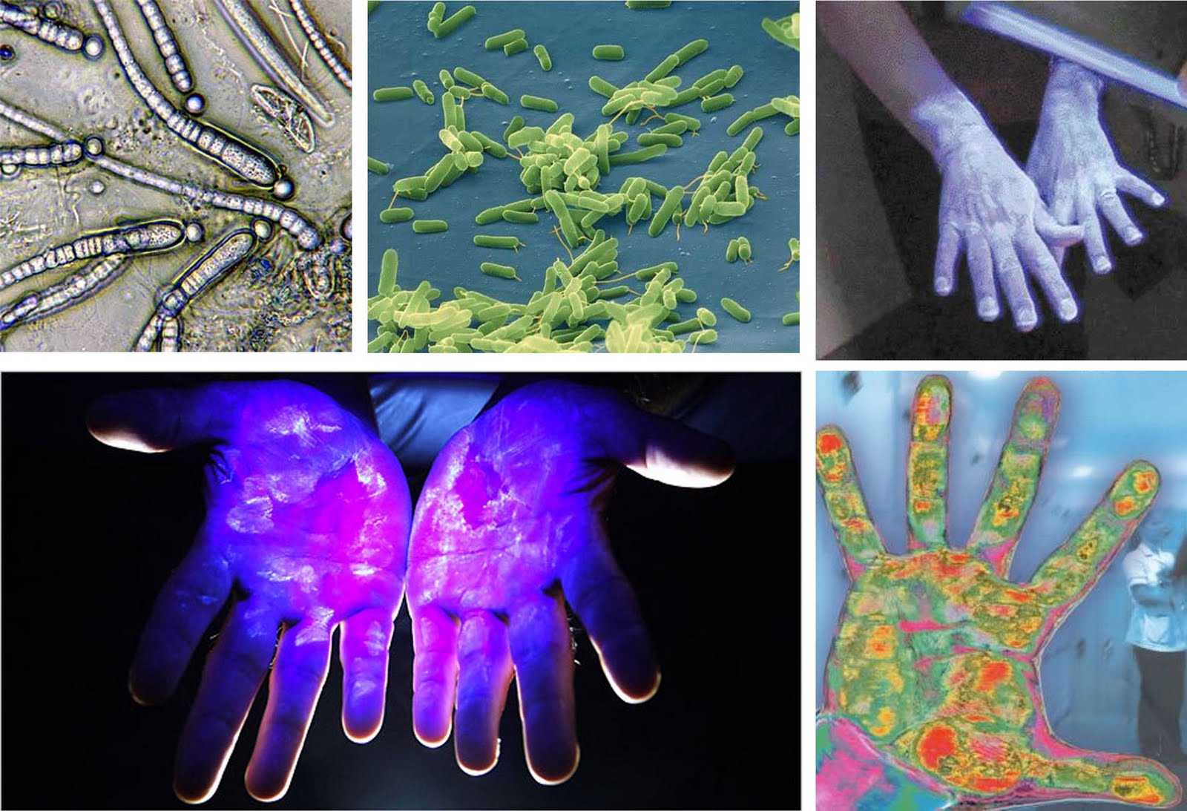
Miks peab naha eest hoolitsema?
Selleks, et nahk saaks piisavalt toitaineid, oleks terve ja elastne, tõvestavatele bakteritele läbimatu
Kirjuta õpikust lk.13 välja, mida tuleb naha eest hoolitsemiseks teha.

Slide 11
Kasutatud allikad
http://www.eastwestdaily.com/wp-content/uploads/2014/04/healthy-young-skin.jpg
http://img.webmd.com/dtmcms/live/webmd/consumer_assets/site_images/articles/image_article_collections/anatomy_pages/skin.jpg
http://healthfavo.com/wp-content/uploads/2013/09/labeled-skin-diagrams.gif
http://i.telegraph.co.uk/multimedia/archive/01899/bacteria-on-skin_1899719i.jpg
http://3.bp.blogspot.com/-B-h5srPcIJs/T7S7V8ZRbQI/AAAAAAAAAI8/33H52-kLfNI/s1600/gang.jpg
http://njarbstatic.com/wp-content/uploads/2012/11/P7200255-Human_hair_SEM-SPL.jpg
http://img.webmd.boots.com/dtmcms/live/webmd_uk/consumer_assets/site_images/articles/health_tools/dandruff_what_you_need_to_know_slideshow/phototake_rm_photo_of_head_lice_under_microscope.jpg
http://www.tatoveering.ee/wp-content/uploads/2013/11/Valuskeem2-Tatoveering.ee-copy.jpg
http://buduaar.ee/files/Upload/ForumImages/OldTan.jpg
https://smarttan.com/news/wp-content/uploads/2012/04/2012-04-23-Skin-Type-Poster.jpg
http://www.usnavy.com/wp-content/uploads/2008/11/navy-conducts-skin-cancer-tests.jpg

